Slide 1
Sundheds-reformen
Generalforsamling i HK-Klubben
Den 5. marts 2025
Lisbeth Iversen, leder af Reformsekretariatet

Slide 2
Oplæggets indhold
Lidt om reformens hovedpunkter
Hvordan har vi organiseret reformarbejdet?
Dannelse af Region Østdanmark

Slide 3
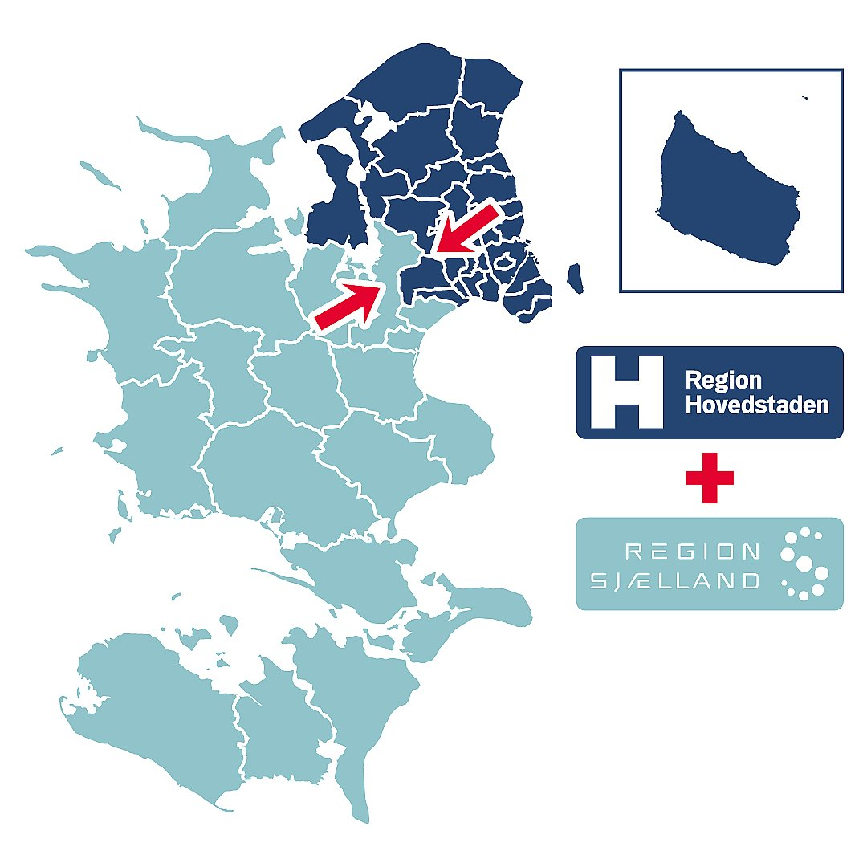

Slide 4
Det handler om…

Slide 5
Ny struktur
Lægereform
Sammenhæng psykiatri og somatik
4 regioner, sundhedsråd, målretning af midler til det nære, opgaveflytning
reform af almen medicin, lofter på universitetssygehuse, uddannelsesstillinger, fordeling af speciallægepraksis
Centrale elementer i reformen
Ny organisering af digitalisering
Behandling tættere på
Kronikerpakker og nye patientrettigheder
Digital sundhed DK, ny planlægningskompetence, Center for sundhedsinnovation mv.
bl.a. sundheds- og omsorgspladser, hjemmebehandlingsteams, som muliggøres af opgaveflytninger fra kommuner

Slide 6
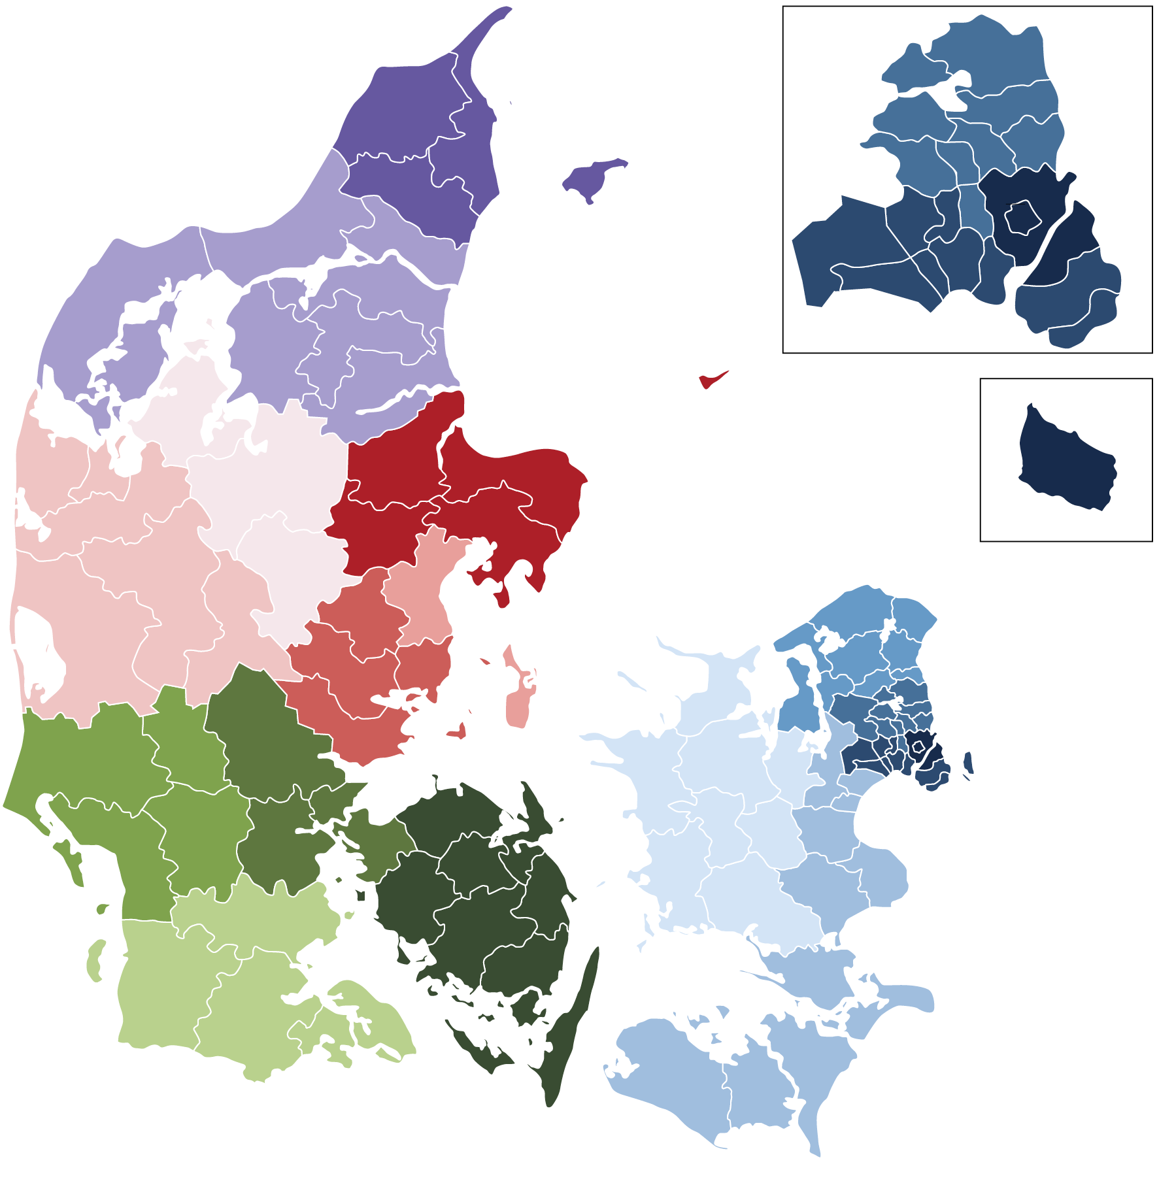
Forvaltningsmodel
Fire regioner erstatter de nuværende fem.
17 sundhedsråd med både regionale og kommunale repræsentanter.
Fokus på tættere og mere effektivt samarbejde.

Slide 7
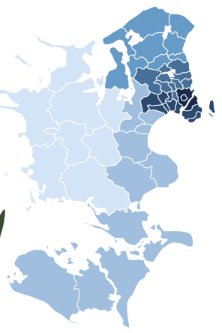
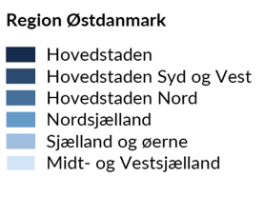
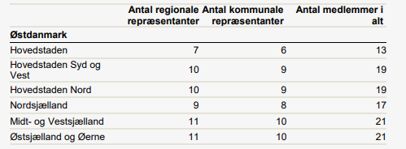
Sundhedsråd

Slide 8
Sundhedsrådenes sammensætning og opgaver
Sammensætning
Opgaver
Regionsråds-medlemmer
Budgetansvar for samlede økonomi i geografiske områder, inkl. sygehuse – herunder udmønte de økonomiske rammer for nye og udbyggede indsatser i det nære sundhedsvæsen
Udarbejde en nærsundhedsplan
Vende sygehusene udad
Lokal planlægning af almen medicinske tilbud og praksissektor
Kommunale udvalgsformænd/ borgmestre
Kommuner med:
< 80.000 borgere = 1 medlem
> 80.000 borgere = 2 medlemmer
> 300.000 borgere = 3 medlemmer
Nye regionale opgaver: bl.a. akutsygepleje, sundheds- og omsorgspladser, hjemmebehandling, patientrettet forebyggelse mv.
Aftaler med kommuner om bl.a. rekruttering og sammenhængende forløb

Slide 9
Sundhedsopgaver der flytter fra kommuner til regioner
Opgaver der flyttes fra kommuner til regioner
Nye tiltag i reformen og muligheder for samlet
Akutsygepleje
Patientrettet forebyggelse
Akutpladser og hovedparten af de kommunale midlertidige pladser
Specialiseret rehabilitering og dele af genoptræningsområdet
Hjemmebehandling
Kapacitet i nye sundheds- og omsorgspladser
Kronikerindsatser

Slide 10
Reform af almen praksis
Mere central styring
Fordeling af lægekapaciteter
Revideret opgavebeskrivelse
Ny honorarstruktur og fleksible ansættelsesforhold
Øget uddannelse af speciallæger i almen medicin
Nye muligheder og opgaver for regionerne
Lede udvikling og samarbejde
Nye karriereveje og rekruttering af læger
Benytte forskellige klinikformer
Forhåndsgodkendelse af købere af ydrenumre
Opfølgning på ydere/leverandører

Slide 11
Integration og ligestilling af psykiatri og somatik

Slide 12
ORGANISERING AF REFORMARBEJDET
DELPROGRAMMER FOR REGION SJÆLLAND
OPGAVER
DANNELSE AF REGION ØSTDANMARK
POLITISK ORGANISERING
OMSTILLING AF SUNDHEDS-OPGAVEN MOD DET NÆRE SUNDHEDSVÆSEN
SAMMENLÆGNING AF PSYKIATRI OG SOMATIK
UDVIKLING AF PRAKSISSEKTOR
SUNDHEDS-PLANLÆGNING
REGIONAL UDVIKLING
FÆLLES ETABLERING AF DIGITAL SUNDHED DANMARK
TVÆRGÅENDE FUNKTIONER
ØKONOMI
KOMMUNIKATION OG INDDRAGELSE
HR OG PERSONALE
DIGITALISERING
FYSISK RAMMER

Slide 13
PROGRAMORGANISERING
DELPROGRAM 1
DANNELSE AF
REGION ØSTDANMARK
DELPROGRAM 2
POLITISK ORGANISERING
DELPROGRAM 3
OMSTILLING AF SUNDHEDSOPGAVEN MOD DET NÆRE SUNDHEDSVÆSEN
DELPROGRAM 4
SAMMENLÆGNING AF
PSYKIATRI OG SOMATIK
DELPROGRAM 6
SUNDHEDSPLANLÆGNING
NYT REGIONSRÅD
IMPLEMENTERINGSPLAN
IMPLEMENTERINGSAFTALE
DET UDADVENDTE HOSPITAL
INTEGRATION
KAPACITET OG KVALITET
NATIONAL SUNDHEDSPLANLÆGNING
OPGAVEFLYT
FRA KOMMUNE TIL REGION
REGIONAL- OG NÆRSUNDHEDSPLAN
REGION SJÆLLAND
DELPROGRAM 5
UDVIKLING AF PRAKSISSEKTOR
NY OPGAVEBESKRIVELSE
LÆGEDÆKNING I ALMEN PRAKSIS
NYE STYRINGSVÆRKTØJER
SPECIALLÆGE PRAKSIS
STYRKELSE AF BEHANDLINGSTILBUD
LÆGEDÆKNING
UDVIKLING AF FYSISKE RAMMER
KORTLÆGNING

Slide 14
PROGRAMORGANISATION - SUNDHEDSREFORM
TVÆRREGIONALE MØDEFORA MØDEFORA REGION SJÆLLAND DELPROGRAMORGANISERING
Trioledelser
R
E
G
I
O
N
H
O
V
E
D
S
T
A
D
E
N
POLITISK ORGANISERING
Delprogramledelse
P
R
O
J
E
K
T
O
R
G
A
N
I
S
E
R
I
N
G
STRATEGISK STYREGRUPPE
DIREKTION
PROGRAMEJER
PROGRAMLEDER
OMSTILLING AF SUNDHEDSOPGAVEN MOD DET NÆRE SUNDHEDSVÆSEN
Delprogramledelse
TVÆRREGIONAL
STRATEGISK STYREGRUPPE
DIREKTION
PROGRAMEJERE
PROGRAMLEDERE
STRATEGISK FORUM
KONCERNLEDELSEN
SAMMENLÆGNING AF PSYKIATRI OG SOMATIK
Delprogramledelse
REFORMSEKRETARIAT
UDVIKLING AF PRAKSISSEKTOR
Delprogramledelse
TVÆRREGIONAL OPERATIONEL STYREGRUPPE*
PROGRAMLEDERE
PROJEKTLEDERE
DELPROGRAMLEDELSER
OPERATIONEL STYREGRUPPE
PROGRAMEJER
PROGRAMLEDER
DELPROGRAMLEDERE
SUNDHEDSPLANLÆGNING
Delprogramledelse
TVÆRREGIONALE PARATHEDSMØDER**
*Under afklaring ** Afventer stillingtagen

Slide 15
Dannelse af Region Østdanmark
Problem
Geografisk ulighed i sundhed imellem Region Hovedstaden og Region Sjælland.
Løsning
Fælles politisk og administrativt ansvar for det samlede regionale sundhedsvæsen på Sjælland og øerne og dannelse af en ny Region Østdanmark
Formål
At skabe en robust og bæredygtig region, hvor ressourcerne fordeles bedre, og hvor borgerne på hele Sjælland og øerne kan få hurtig adgang til behandling og pleje af høj kvalitet.

Slide 16
Fakta om Region Østdanmark
Etableres den 1. januar 2027.
Regionsrådet for Region Østdanmark vil bestå af 47 medlemmer, der vælges
første gang ved regionalvalget den 18. november 2025.
Regionsrådets hovedsæde placeres i Sorø.
Med cirka 2,8 millioner indbyggere vil Region Østdanmark omfatte næsten halvdelen af Danmarks befolkning. Omkring 70% af borgerne bor i det nuværende Region Hovedstaden, mens de resterende 30% bor i det nuværende Region Sjælland.
Regionen vil bestå af 46 kommuner. Dette inkluderer de nuværende
29 kommuner i Region Hovedstaden og 17 kommuner i Region Sjælland.
Samlet antal medarbejdere i den nye region bliver ca. 63.000.

Slide 17
Ny organisation
Frist ift. statslige godkendelser
Sundhedsplaner
Væsentlige organisatoriske ændringer på sundhedsområdet
Væsentlige økonomiske dispositioner, herunder ansættelser
Ny politisk organisation
Forberedende regionsråd, Forretningsudvalg og sundhedsråd forbereder ny organisation.
Afgående regionsråd, FU og udvalg varetager drift.
Frist for økonomiske delingsaftaler
1/7
18/11
1/1
1/4
1/6
1/1
Regionalvalg 2025
Aftale ift. opgaveflyt
Implementerings-aftale (2026)
Ny organisation træder i kraft
Halvår 2026
Forberedelse af ny organisation

Slide 18
Tre organisationer i 2026
Ny organisation
Forberedende regionsråd
Forberedende
Forretningsudvalg
Seks forberedende
sundhedsråd
Region Sjælland
Afgivende regionsråd
Forretningsudvalg
Udvalg
Region Hovedstaden
Afgivende regionsråd
Forretningsudvalg
Udvalg

Slide 19
Personalepolitiske principper
Ansatte følger opgaven
Virksomhedsoverdragelse
Orientering af medarbejdere
MED-Inddragelse

Slide 21
Tak for opmærksomheden

